Slide 1
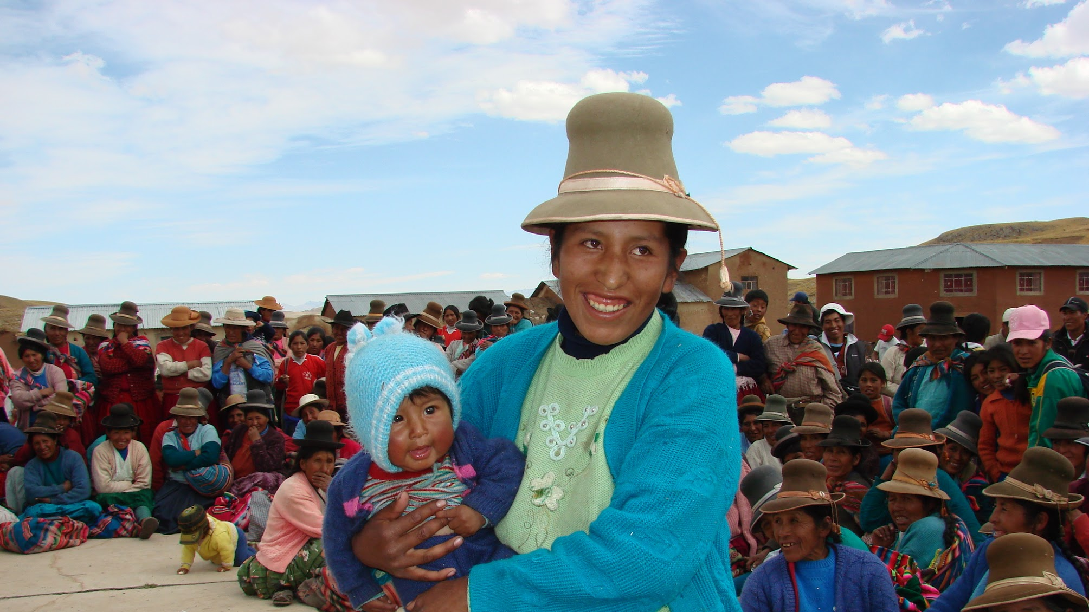
Apostando por el desarrollo – Claves en la reducción de la desnutrición crónica infantil en el Perú y desafíos actuales
Foro Académico El peso de la nutrición infantil en el desarrollo económico
Fundación Éxito, 28 de agosto de 2018
María Eugenia Mujica San Martín

Slide 2

Garantizar el adecuado estado nutricional en la primera infancia es esencial para que a lo largo de su vida, las personas puedan desarrollar sus capacidades y acceder a las oportunidades a las que tienen derecho.
Es una condición necesaria para que un país logre erradicar la pobreza en todas sus formas y dimensiones y pueda desarrollarse equitativa y sosteniblemente.

Slide 3
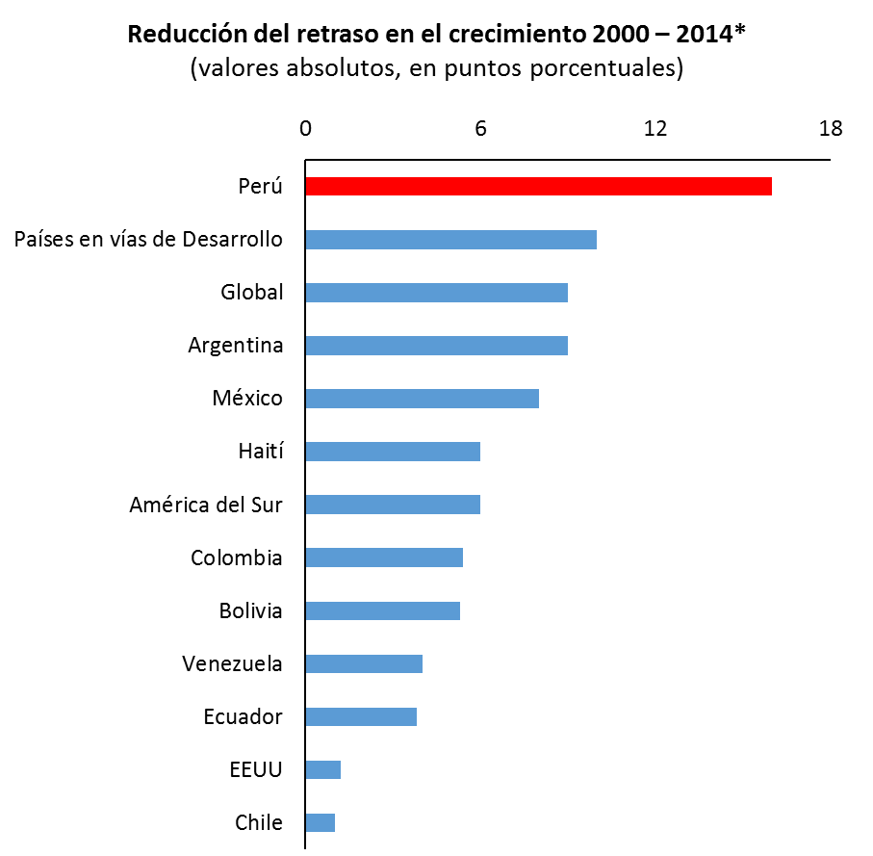
En 2008, el Perú tenía una de las tasas más altas de desnutrición crónica infantil de la región de América Latina: 27.8% de niños y niñas menores de 5 años. En 2016, esa tasa se había reducido a 13.1%.
Fuente: INEI (ENDES).
Fuente: UNICEF, Banco Mundial

Slide 4
¿Cómo dio el Perú la talla?
El contexto: importante mas no suficiente.
Política contracíclica
Fuente: INEI, BCRP, MEF
Fuente: CEPALSTAT, observatorio inversión social

Slide 5
Perú: Dando la talla
La apuesta por la primera infancia, y especialmente por la nutrición adecuada en la primera infancia, como prioridad de desarrollo.
Compromiso político y alineamiento de políticas
Políticas públicas basadas en evidencia.
Presupuestos orientados a resultados
Medición
Comunicaciones
Cambio de comportamiento: desnutrición, asunto de tod@s

Slide 6
Compromiso político y alineamiento de políticas
Liderazgo al más alto nivel político.
Continuidad de 5 gobiernos sucesivos de compromiso para reducir la malnutrición: desnutrición crónica infantil y anemia en menores de 35 meses.
Establecimiento de metas claras para reducción de desnutrición crónica infantil desde 2006 (y anemia desde 2016):
Compromiso de 5 x 5 suscrito por Alan García al asumir la Presidencia.
Política de Estado No. 15 del Acuerdo Nacional: Seguridad Alimentaria y Nutrición.
Compromisos asumidos como parte de Acuerdos de Gobernabilidad (Humala, Kuzcynski)
Prioridades de política social e indicadores fijados en 2016.
Compromisos regionales y locales alineados con las metas nacionales.
Roles de MEF y MIDIS.
Sociedad civil y cooperación internacional: incidencia, asesoría de política y asistencia técnica (roles de Iniciativa contra la desnutrición infantil y Mesa de Concertación para la Lucha contra la Pobreza).

Slide 7
Políticas públicas basadas en evidencia y presupuestos orientados a resultados
Estrategia multidimensional orientada a resultados
Evidencia: Uso de "intervenciones basadas en la evidencia" que el país sabía que ya habían servido para mejorar la nutrición y la salud de los niños: Adopción modelo causal de Unicef y adaptado en el Programa Articulado Nutricional.
Incentivos: Establecimiento de sistema de incentivos a diferentes niveles: desde transferencias monetarias condicionadas hasta presupuestos vinculados a metas nacionales y locales.
Resultados: Estrategias orientadas a resultados. Focalización geográfica y etaria para fortalecer eficiencia y efectividad de uso de recursos públicos. Uso de cadena de producción para vinculación de insumos, acciones, productos, resultados y presupuestos.

Slide 8
Políticas públicas basadas en evidencia y presupuestos orientados a resultados
Estrategia Crecer para Incluir (2007 - )
Primera plataforma para articular intervenciones en el territorio para erradicar la DCI.
A cargo de la Comisión Interministerial de Asuntos Sociales, en la Presidencia del Consejo de Ministros.
Aborda las causas directas y subyacentes de la desnutrición (sobre la base del Marco Conceptual de la Desnutrición Infantil de UNICEF) – enfoque multidimensional (salud, educación, acceso a agua, reducción de la pobreza, empoderamiento de las mujeres).
Centrada en mejoramiento de servicios de Crecimiento y Desarrollo (CRED – componente de consejería nutricional, distribución de vacunas para IRAs y EDAs, promoción de lactancia materna exclusiva en primeros 6 meses y distribución de micronutrientes)
Focalizada en los 880 distritos más pobres del país (rurales).
Distribución de recursos y responsabilidades de rendición de cuentas a gobiernos regionales y locales.
Programa de Apoyo Solidario a los Más Pobres – JUNTOS: Impulso a incremento de demanda por servicios de salud para gestantes y menores de 3 años (corresponsabilidad).
Respuesta de oferta por medio de ampliación de cobertura de Seguro Integral de Salud (SIS).
Coordinaciones entre SIS, Juntos y RENIEC para promover inscripción de nacimientos (afiliación).

Slide 9
Políticas públicas: Presupuestos orientados a resultados (PpR)
Cambio en la planificación y prestación de los servicios de salud y nutrición: Programa Articulado Nutricional (desde 2008)
Comparación entre DCI y asignación presupuestal por región
(2007 y 2008)
JUNÍN

Slide 10
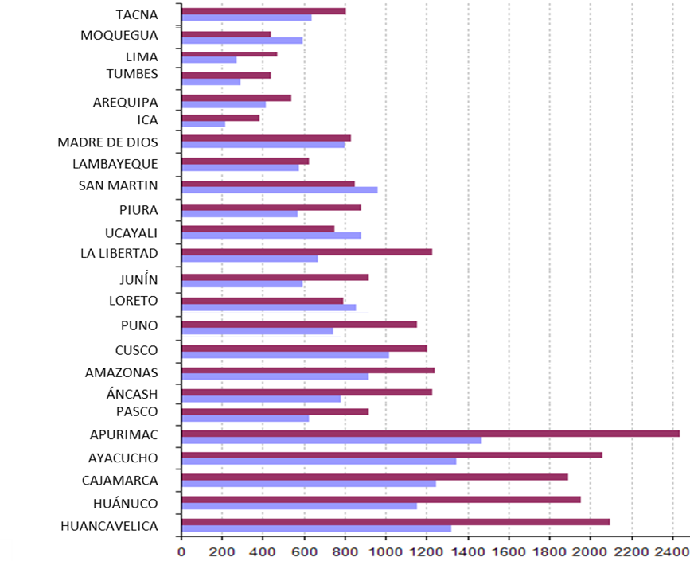
Políticas públicas: Presupuestos orientados a resultados (PpR)
Comparación entre DCI y asignación presupuestal por región
(2007, 2009 y 2010)
Presupuesto: Programa Articulado Nutricional (PAN)
2009: 1,052 Millones
2010: 1,535 Millones (Incremento 50%)

Slide 11
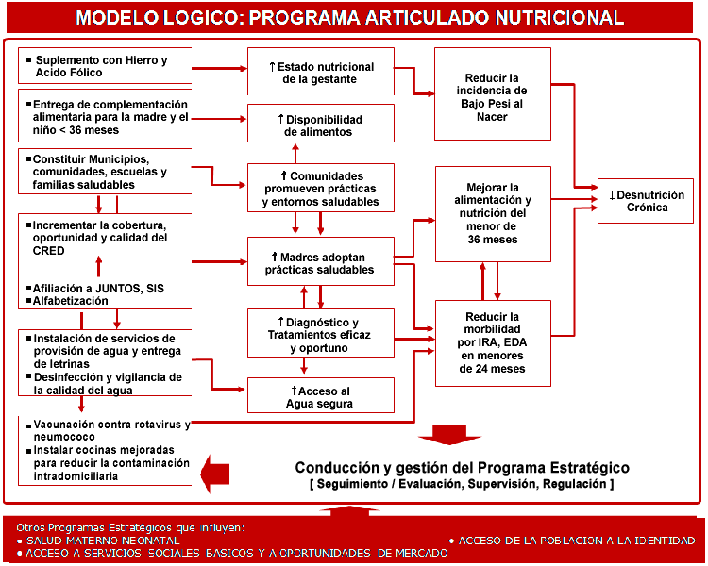
https://www.mef.gob.pe/es/presupuesto-por-resultados/documentos-ppr/211-presupuesto-publico/presupuesto-por-resultados/2139-programa-articulado-nutricional

Slide 12
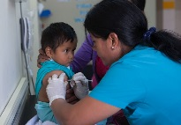
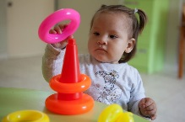
Enfoque de financiamiento basado en resultados del gobierno:
De 24 intervenciones clave, 2 fueron priorizadas
INTERVENCIONES CLAVE RESULTADOS
Productos (Servicios)
Inmediato
Intermedio
Final
Vacunas
Vacuna Rotavirus
Vacuna Neumococo
3 prácticas clave
Lavado de manos & Higiene
Madres de niños menores a 24 meses
Reducción de Diarrea
Infecciones Respiratorias Agudas
Niños menores 24 meses
Caída en el Retraso del Crecimiento
Niños menores 60 meses
Control para el Crecimiento y Desarrollo -CRED
Sesiones de Consejería
Sesiones Demostrativas
Lactancia exclusiva
Madres de niños menores de 6 meses
Buena calidad de dietas
Niños con edad entre 6 a 24 meses
Preparación adecuada de comidas
Madres de niños con edad entre 6 a 24 meses
Fuente: MEF / Tomado de Banco Mundial, Dando la Talla

Slide 13
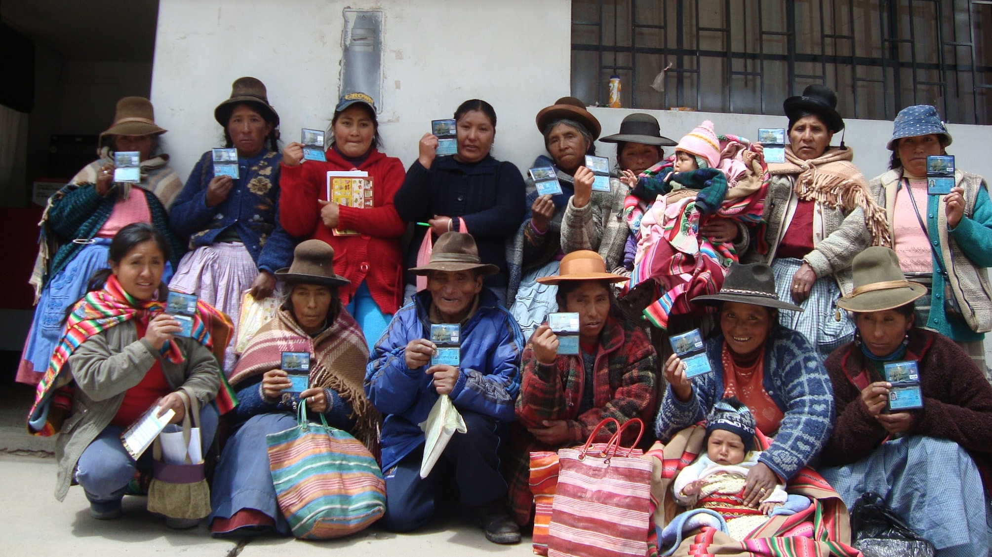

Slide 14
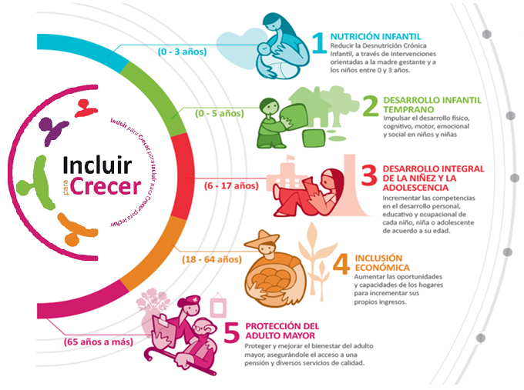
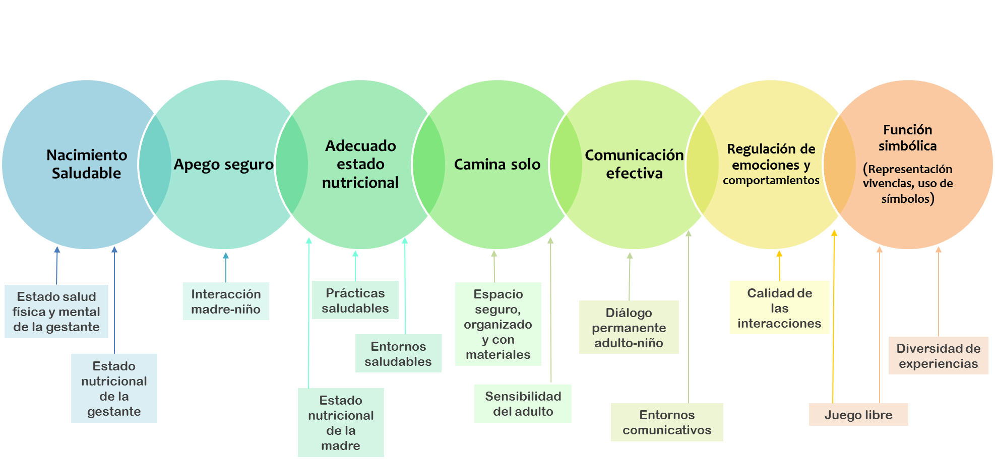
Políticas públicas basadas en evidencia y presupuestos orientados a resultados
Estrategia Nacional de Desarrollo e Inclusión Social Incluir para Crecer / Política Nacional de Desarrollo e Inclusión Social (2011 - )
Lineamientos para la Gestión Articulada Intersectorial e Intergubernamental orientada a Promover el Desarrollo Infantil Temprano “Primero la Infancia” (DS No. 010-2016-MIDIS).
Desarrollo Infantil Temprano: proceso progresivo, multidimensional, integral y oportuno, que abarca desde la etapa de gestación hasta los 5 años de vida de la niña o del niño. Se traduce en la construcción de capacidades cada vez más complejas en las niñas y niños, para lograr una mayor autonomía en interrelación con su entorno, en pleno ejercicio de sus derechos

Slide 15
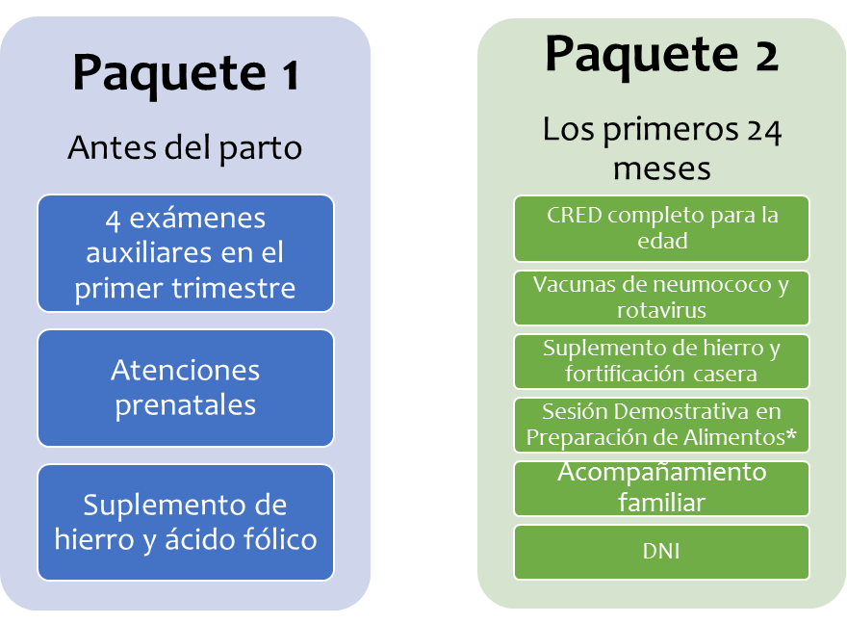


PROMOVER QUE CADA NIÑO, NIÑA Y ADOLESCENTE RECIBA EL PAQUETE COMPLETO DE INTERVENCIONES
Intervenciones sectoriales
CRED: 50.8%
Suplemento de hierro (6 a 36 meses): 19.6%
Rotavirus y neumococo(<12 meses): 72.9%
Cobertura neta de educación inicial (3-5 años): 74.6%
Cobertura de agua potable en la vivienda: 67%
Paquete 3
Entre 3 y 5 años
Educación inicial
Paquete 4
Entorno
Pasar de un enfoque sectorial a un enfoque centrado en la persona
Acceso a agua clorada para consumo humano (cloro residual en muestra de agua de consumo >= 0.5 mg/l)
(*) Se incorporará indicador de acuerdo a los avances del registro nominal de niños que reciben el servicio.
Promover que cada gestante, niña y niño reciba servicios integrales relacionados al DIT

Slide 16

COMPROMISOS EN LA REDUCCIÓN DE LA DESNUTRICIÓN CRÓNICA Y ANEMIA 2017-2021
Fondo de Estímulo al Desempeño y Logro de Resultados Sociales-FED
Acelerar el cierre de brechas requiere la aplicación de herramientas innovadoras de gestión que propicien e incentiven a un mejor desempeño de la administración pública hacia resultados prioritarios.
Se incorpora metas de resultado, rendición de cuentas.
Los mecanismos de incentivos son instrumentos que motivan la toma de decisiones por parte de actores responsables de la gestión de la prestación de servicios públicos.
Contribuyen en la identificación y solución de los cuellos de botella en el marco de la línea de producción de los servicios.
170 millones de soles anuales destinados a DIT y 40 millones de euros destinados al FED Amazónico
INDICADORES DE COBERTURA PRIORIZADOS NUEVO CICLO DEL FED
Proporción de mujeres con parto institucional afiliadas al SIS de los distritos de quintiles de pobreza 1 y 2 del departamento que durante su embarazo tuvieron 4 exámenes auxiliares (examen completo de orina, hemoglobina/ hematocrito, tamizaje VIH, tamizaje Sífilis) en el primer trimestre y al menos 4 atenciones prenatales con suplemento de hierro y ácido fólico. Fuente: B.D. SIS
Proporción de niños y niñas menores de 12 meses de edad de los distritos de quintiles de pobreza 1 y 2 del departamento afiliados al SIS que reciben el paquete completo de productos claves: CRED completo para la edad, Suplementación de multimicronutrientes y hierro, Vacunas contra neumococo y contra rotavirus para la edad y Dosaje de hemoglobina. Fuente: B.D. SIS
Proporción de niñas y niños de menores de 12 meses de los distritos de quintiles de pobreza 1 y 2 del departamento, cuentan con diagnostico de anemia y reciben tratamiento. Fuente: SIS
Proporción de niñas y niños de 5 a 12 meses de los distritos de quintiles de pobreza 1 y 2 del departamento, que reciben sesión demostrativa en preparación de alimentos. Fuente: SIS
Proporción de niñas y niños menores de 24 meses de los distritos de quintiles de pobreza 1 y 2 del departamento, cuentan con dos dosajes de hemoglobina. Fuente: SIS
Proporción de niños y niñas menores de 60 meses de edad de los distritos de quintiles de pobreza 1 y 2 de los departamentos focalizados que acceden a agua clorada para consumo humano (cloro residual en muestra de agua de consumo > = 0.5 mg/l). Fuente: ENDES
Nuevo ciclo del FED considera:
INDICADOR DE RESULTADO EN ANEMIA EN NIÑOS MENORES DE 36 MESES

Slide 17

MECANISMOS DE INCENTIVOS NO MONETARIOS:
SELLO MUNICIPAL
RESULTADOS RELACIONADOS A LA ENDIS | PRODUCTOS
NUTRICIÓN Y DESARROLLO INFANTIL TEMPRANO | 1. Niñas y niños menores de 12 meses cuentan con acceso oportuno a la identidad.
 | 2. Niñas y niños de 0 a 5* años del distrito están identificadas/os en el padrón nominal del distrito.
 | 3. Población informada sobre medidas de prevención de la desnutrición y anemia.
 | 4. Niñas y niños de 0 a 5 años cuentan con un espacio público de juego.
DESARROLLO INTEGRAL DE LA NIÑEZ Y ADOLESCENCIA | 5. Adolescentes cuentan con oportunidades de participación para su desarrollo integral.
ENTORNO Y CALIDAD DE VIDA | 9. Municipalidades gestionan servicios de agua y saneamiento por centro poblado.
 | 10. Familias cuentan con Clasificación Socioeconómica oportuna.
 | 11. Municipalidades gestionan servicios para las personas con discapacidad
RESULTADOS RELACIONADOS A LA ENDIS | PRODUCTOS ADICIONALES PARA LA CATEGORIA AMAZONICA
NUTRICIÓN Y DESARROLLO INFANTIL TEMPRANO | Niñas y niños de 0 a 5 años de comunidades nativas registradas/os.
ENTORNO Y CALIDAD DE VIDA | Municipalidades incorporan la pertinencia cultural en su gestión.
Creado con Resolución Suprema N° 002-2015-MIDIS, con el objetivo de reconocer la gestión pública de las municipalidades distritales y provinciales (en accionar distrital) por su capacidad de trabajo orientado hacia resultados en el desarrollo e inclusión social de las personas, mejorando los servicios públicos que brindan a las/os ciudadanas/os de sus distritos, contribuyendo así a la mejora de su calidad de vida.

Slide 18
Alineación de Programas Sociales
Programa Nacional Cunamás
Programa Juntos
Brindar servicios para la atención integral de calidad y pertinente a niñas y niños menores de 3 años en zonas de pobreza y pobreza extrema, que permitan el desarrollo de su potencial intelectual, emocional, social, y moral; de acuerdo a su entorno y con el sustento de la cogestión con la comunidad.
Ampliación de número de visitas domiciliarias a las familias usuarias.
Promoción de acceso a CRED completo.
Fortalecimiento de estrategia de afiliación temprana a la gestante.
Potenciar el desarrollo cognitivo, social, físico y emocional de niñas y niños menores de 36 meses de edad en zonas de situación de pobreza y pobreza extrema
Mejorar los conocimientos y prácticas de la familia para el cuidado y aprendizaje de sus niñas y niños menores de 36 meses de edad
Fortalecer el vínculo afectivo madre/padre/cuidado con la hija(o) / niñas(os)
Contribuir en la reducción de la anemia y la DCI de niñas(os) menores de 36 meses de edad en zonas de situación de pobreza y pobreza extrema

Slide 19
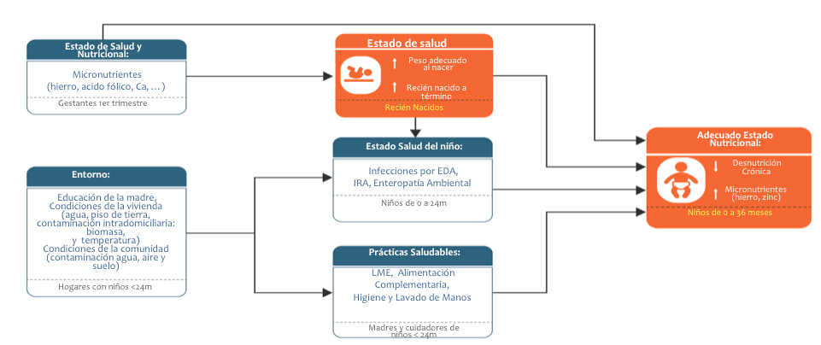
Medición
Programas Presupuestales – indicadores de desempeño Resulta MEF
https://www.mef.gob.pe/es/aplicaciones-informaticas/400-presupuesto-publico/5053-resulta-indicadores-de-desempeno-de-los-programas-presupuestales
Portal de evidencia en MIDIS: http://evidencia.midis.gob.pe/
Repositorio de información social en MIDIS: http://sdv.midis.gob.pe/redinforma/view/inicio.aspx#no-back-button

Slide 20
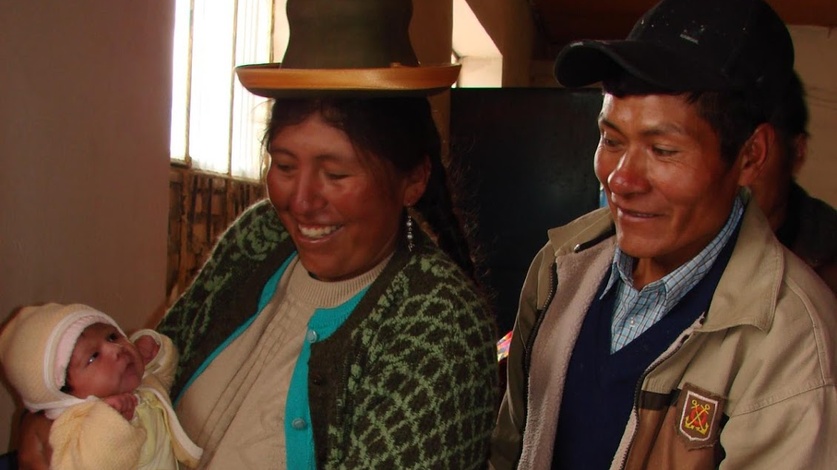

Slide 21
Desafíos actuales
Mantener el ímpetu de reducción de la desnutrición crónica en menores de 5 años y reducir la anemia con énfasis en menores de 3 años
+43% de niños/as de 6 a 36 meses a nivel nacional tiene anemia (743 mil de 1.6 millones).
Niños/as en riesgo: 500 mil nacimientos al año
36
(meses)
El grupo más afectado por la anemia según edad es el de niñas y niños de 6 a 18 meses: más de la mitad sufre de anemia.
Fuente: ENDES 2012 - 2017

Slide 22
Tendencia de la anemia y la desnutrición crónica infantil, por ámbito
6
OMS: Anemia Problema de Salud Publica mayor a 20%
Fuente: ENDES 2000 – 2017*
*(I semestre)
Fuente: ENDES 2005 – 2017*
*(I semestre)

Slide 23
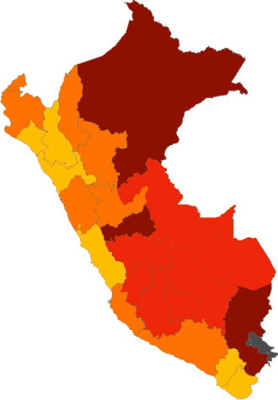
Anemia en niñas y niños menores de 36 meses y número de casos según región
Las regiones más afectadas:
Lima: más de 149 mil casos(41%)
Puno: más de 66 mil casos(76%)
Junín: más de 46 mil casos (56%)
Cusco: más de 38 mil casos (57%)
Loreto: más de 36 mil casos (61%)
Huancavelica: más de 21 mil casos (58%)
Ucayali: más de 14 mil casos (57%)
Pasco: más de 10 mil casos (60%)
Tumbes
Loreto
Amazonas
Piura
Lambayeque
Cajamarca
San Martín
La Libertad
Ancash
Huánuco
Ucayali
Pasco
Lima
Junín
Madre de Dios
Huancavelica
Cusco
Ayacucho
+30%
+40%
+50%
+60%
Apurímac
Ica
Fuente: ENDES
Arequipa
Moquegua
Tacna

Slide 24
Oportunidad: Perú tiene experiencia en dar la talla cuando se trata de revertir vulneraciones graves al ejercicio de derechos de las personas, como ocurrió en el caso de la desnutrición crónica infantil.
Algunas sugerencias para abordar el desafío:
Reasegurar liderazgo político y rendición de cuentas a más alto nivel. Instalar candados que permitan mitigar riesgos de inestabilidad y rotación política.
Revisitar programa presupuestal y estrategias en marcha a la luz de intervenciones efectivas internacionales, regionales y locales, revisión de costo eficiencia y costo efectividad y de sostenibilidad.
Analizar y entender los fracasos.
Asegurar presupuesto adecuado para intervenciones efectivas a implementar y seguimiento permanente de las mismas.
Considerar el abordaje integral de la desnutrición crónica y la anemia infantil desde una visión más amplia de la seguridad alimentaria.
Fortalecer componentes de comunicación para asegurar divulgación efectiva, con enfoque intercultural.
Movilizar alianzas gobierno – sociedad civil – academia – sector privado.

Slide 25
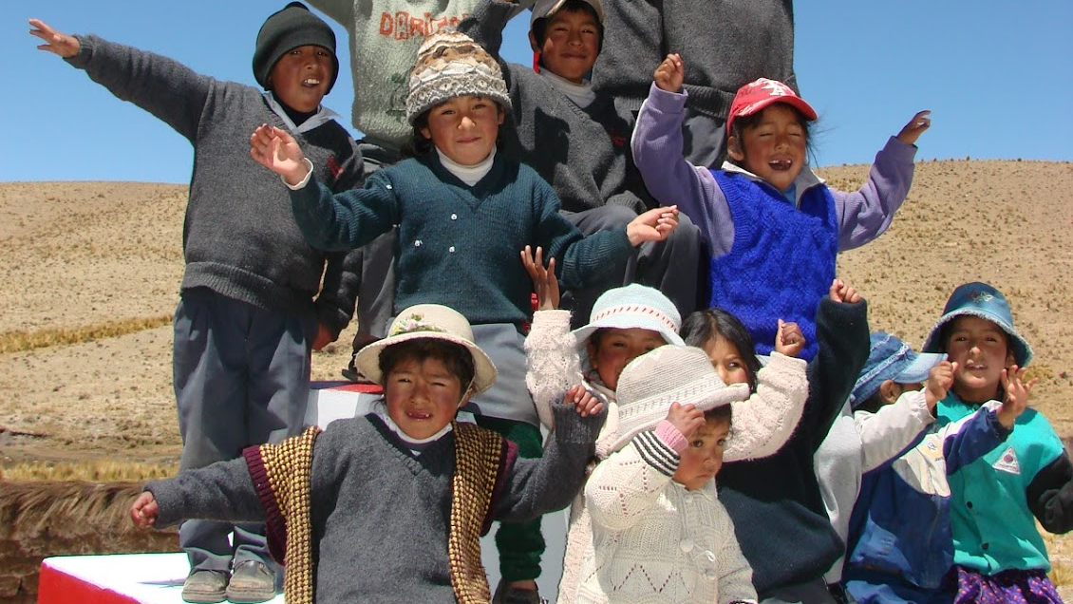
Gracias

